Slide 1
Прогнозування погодних умов
Студента групи іп-92 залізчука данила

Slide 2
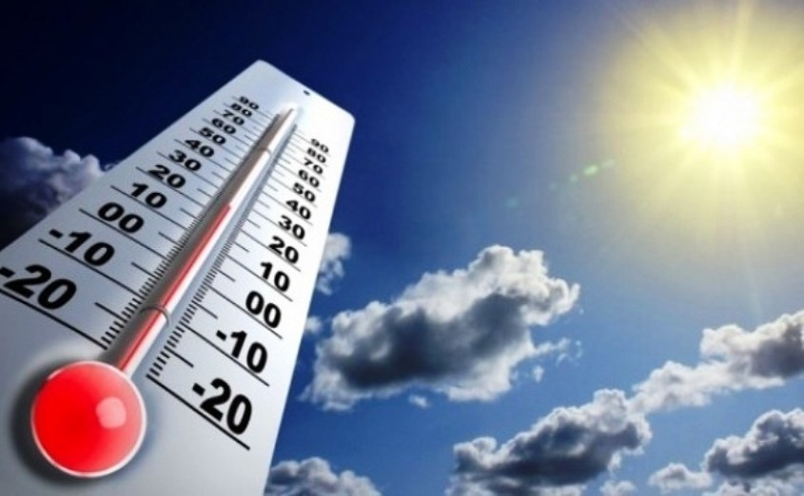
Опис задачі
Задача – спробувати виконати власне прогнозування трьома методами та порівняти їх результати.

Slide 3
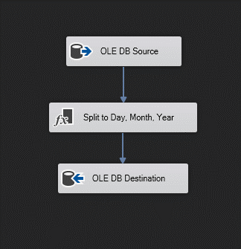
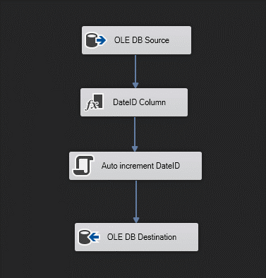
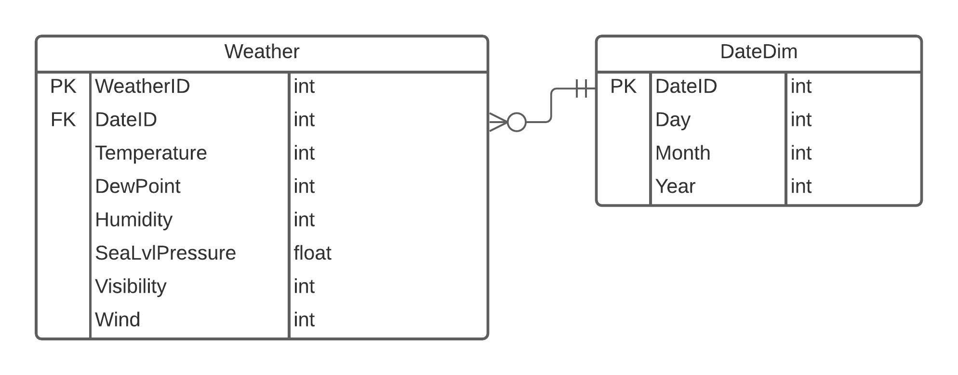
Сховище даних, etl-процеси
Діаграма сховища даних
ETL-процеси

Slide 4

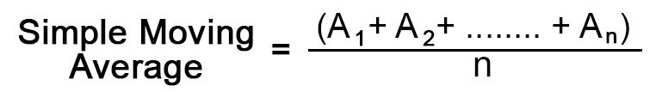
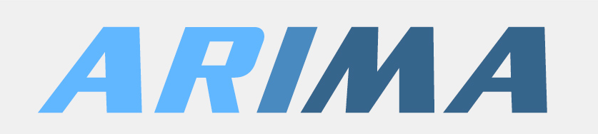
Обґрунтування вибору методів прогнозування

Slide 5
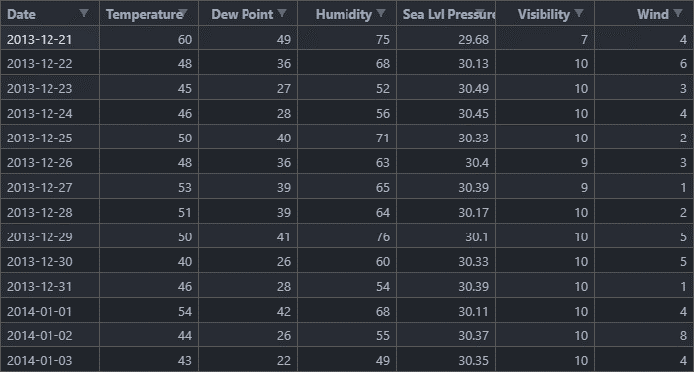
прогнозування
Фрагмент даних з нового .csv файлу, що використовується
в прогнозуванні

Slide 6
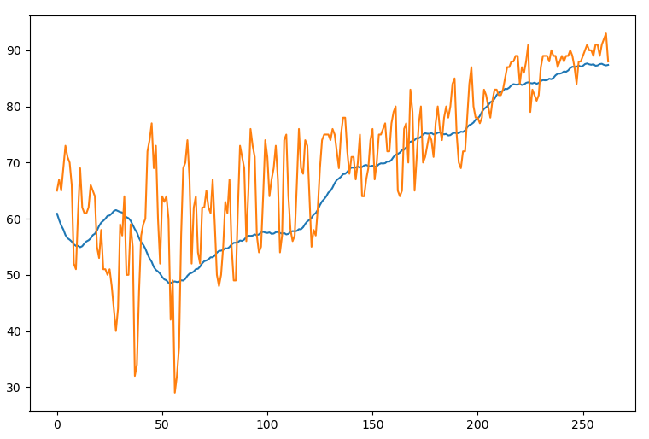
Прогнозування. prophet

Slide 7
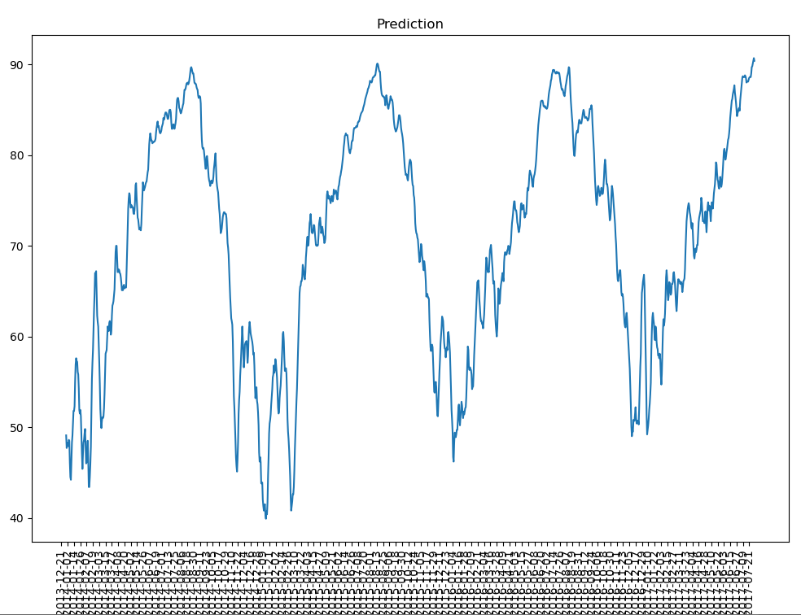
Прогнозування. Simple moving average

Slide 8
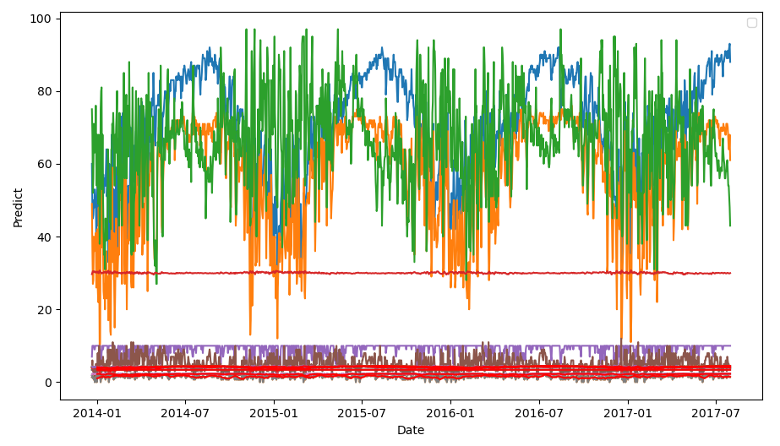
Прогнозування. arima

Slide 9

висновки
Отримані середньоквадратичні помилки:
Prophet: 6.37;
Simple Moving Average: 12.75;
ARIMA: 11.38.

Slide 10
Дякую за увагу!

